Slide 1

EchoPulse AI: A Hybrid Local Data Architecture for Multimodal Music Recommendation Integrating WASABI, MSD, and TalkPlay Datasets
John Kennedy Landazuri Sandoval¹,Cristian Camilo Ordonez Quintero¹, Cristian Mendez Rodriguez¹, Hugo Armando Ordoñez Erazo²
[¹ Fundación Universitaria de Popayán, Popayán, Colombia · ² Universidad del Cauca, Popayán, Colombia ]
Track: Inteligencia Artificial y Analítica de Datos ID del artículo: 22
Notes:
Preséntate en menos de 20 segundos: nombre, filiación y el título del trabajo. No leas la diapositiva.

Slide 2
Contenido
01
Contexto y problema
El sesgo de popularidad concentra atención en éxitos consolidados y limita la visibilidad de artistas emergentes.
02
Método
Arquitectura local multimodal con Triple-Encoder Transformer sobre 5.710 pistas integradas de WASABI, MSD, Lyrics 1950-2019 y TalkPlayData-2.
03
Resultados
Hit@10 = 0.312, ILD +45.3%, EAD +157.9%, latencia sub-250 ms en recuperación.
04
Conclusiones
La afinidad multimodal mitiga el sesgo de popularidad sin sacrificar precisión. Pendiente: validación industrial y estudios online.
Notes:
Anuncia el recorrido en 15 segundos. Si tu ponencia dura menos de 12 minutos, considera eliminar esta diapositiva.

Slide 3
Contexto y problema
01
Veremos cómo los algoritmos actuales de recomendación concentran la atención en éxitos consolidados y cómo una arquitectura multimodal basada en contenido puede devolver la visibilidad a los artistas emergentes.
Notes:
Las diapositivas de sección dan respiro y ayudan a la audiencia a ubicarse. Úsalas solo si tu ponencia supera los 12 minutos.

Slide 4
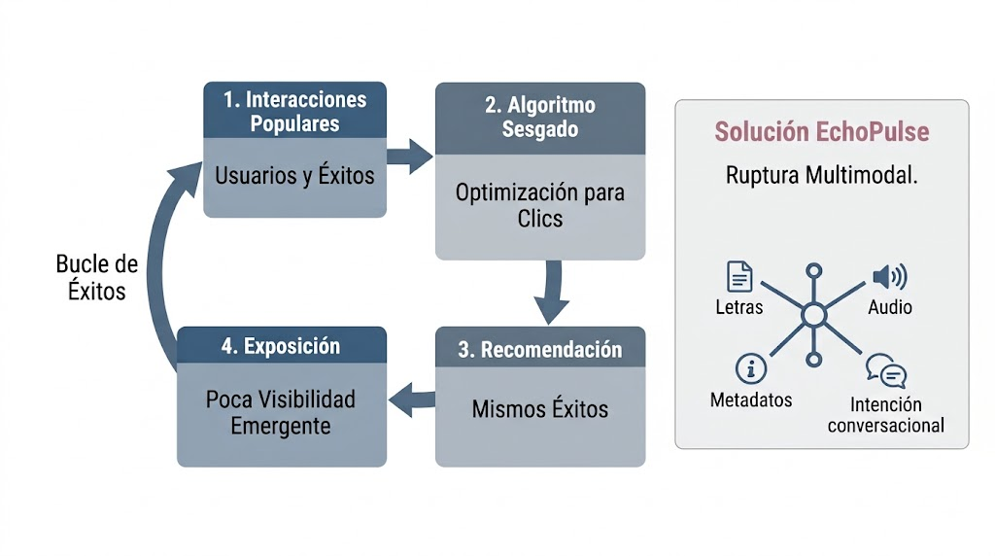
Los sistemas de recomendación musical actuales priorizan la popularidad histórica sobre la afinidad de contenido, creando ciclos de retroalimentación que invisibilizan a los artistas emergentes.
Según la IFPI, los ingresos globales de música grabada alcanzaron USD 29.6 mil millones en 2024; sin embargo, este crecimiento económico no se traduce proporcionalmente en oportunidades de visibilidad para nuevos creadores en un paisaje digital cada vez más concentrado.
El filtrado colaborativo, aunque eficaz para contenido establecido, sufre del problema de "cold-start" y exhibe un sesgo de popularidad inherente, lo que refuerza la exposición de éxitos masivos y deja fuera al contenido de nicho.
La falta de un recomendador multimodal local que evalúe la afinidad intrínseca de la canción (integrando letras, acústica, metadatos y conversación) en lugar de depender de señales de popularidad histórica.
Figura 1. Ciclo de popularidad
Notes:
Una idea por diapositiva. Si la figura viene del paper, agranda tipografías y elimina detalles que no se leen a 10 metros.

Slide 5
Pregunta de investigación o Hipótesis
¿Puede un recomendador musical multimodal local mejorar la diversidad y el descubrimiento de artistas emergentes sin sacrificar precisión?
1
2
Objetivo general
Objetivos específicos
Diseñar y evaluar un sistema de recomendación musical multimodal local que priorice la afinidad de contenido para mejorar la diversidad y el descubrimiento de artistas emergentes.
1. Consolidar datos musicales en una arquitectura local.
2. Entrenar un modelo Transformer con fusión multimodal.
3. Comparar precisión, diversidad, intención y latencia frente a líneas base.
Notes:
Si la audiencia solo recuerda una diapositiva, que sea esta. Dila en voz alta antes de mostrarla.

Slide 6
Marco teórico
Transformers para recomendación[Enfoque A]
Música multimodal y datos locales
Recomendación conversacional
Vaswani et al., 2017; Sun et al., 2019; Kang & McAuley, 2018.
Bertin-Mahieux et al., 2011; Tikat et al., 2021; Armbrust et al., 2020.
Christakopoulou et al., 2016; Gao et al., 2021; Choi et al., 2025.
El lenguaje natural captura intención del usuario; TalkPlayData-2 aporta diálogos estructurados, pero falta evaluación generativa rigurosa.
La autoatención modela secuencias de interacción; BERT4Rec y SASRec mejoran precisión, pero pueden mantener sesgo de popularidad.
MSD y WASABI aportan letras, audio y metadatos; el enfoque lakehouse permite reproducibilidad y trazabilidad local.
Notes:
Máximo tres referencias habladas. El resto queda en la sección de referencias.

Slide 7
Método
02
Pipeline local de cinco etapas, integración multimodal y comparación con líneas base.

Slide 8
Diseño metodológico
1
2
3
4
Diseño
Datos
Procesamiento
Evaluación
▸
▸
▸
Estudio experimental de recomendación multimodal.
Unidad de análisis: pista musical y consulta conversacional.
División temporal 80/10/10 para entrenamiento, validación y prueba.
Fuentes: WASABI, Million Song Dataset, Lyrics 1950-2019 y TalkPlayData-2.
Master Table final: 5.710 pistas con cobertura multimodal.
Incluye 26 características acústicas y aproximadamente 16.000 diálogos.
Limpieza con MICE y detección de atípicos con MAD, κ = 3.5.
Mapeo de identificadores con algoritmo húngaro.
Modelo Triple-Encoder Transformer con atención cruzada y puntuación híbrida:
α = 0.4, β = 0.3, γ = 0.3.
Métricas: Hit@10, MRR, nDCG@10, ILD, EAD, SCS, IAR y RC.
Líneas base: Collaborative Filtering, BERT4Rec, SASRec y TalkPlay.
Evaluación local, con partición temporal y análisis de latencia.
Notes:
Explica el método en términos de decisiones, no de pasos: por qué elegiste cada cosa. Deja los detalles finos para las preguntas.

Slide 9
Resultados
03
EchoPulse AI logra precisión competitiva mientras mejora sustancialmente la diversidad y el descubrimiento de artistas emergentes.

Slide 10
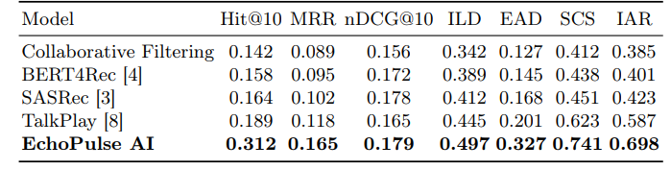
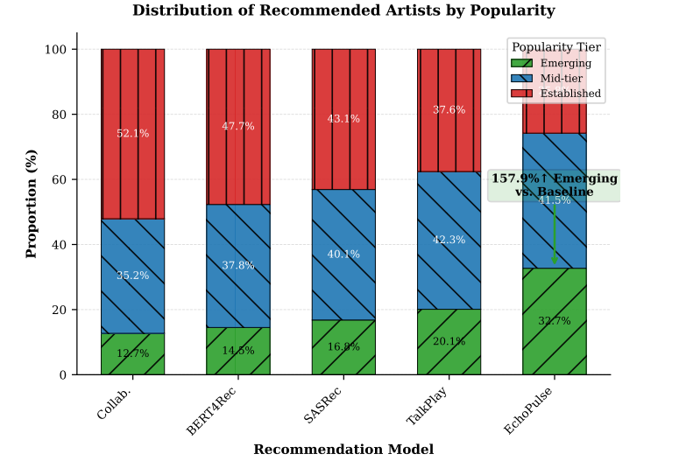
Resultados
Qué muestra
• Precisión y diversidad: Hit@10 = 0.312, ILD = 0.497 (+45.3%), superando a Collaborative Filtering, BERT4Rec, SASRec y TalkPlay.
• Descubrimiento: EAD = 0.327 (+157.9%); 32.7% de recomendaciones son artistas emergentes (<10K oyentes).
• Validación: Mejoras estadísticamente significativas (p < 0.001). Ablación confirma aporte de atención cruzada (+14.1% nDCG@10).
La afinidad multimodal de contenido mitiga el sesgo de popularidad manteniendo precisión competitiva.
Figura 2. Comparativa EchoPulse AI frente a lineas base
Notes:
Reemplaza los datos del gráfico haciendo clic derecho ▸ Editar datos. Los valores actuales son de ejemplo.

Slide 11
Discusión y limitaciones
Qué implica
Qué no cubre
Validación sobre catálogo curado de 5.710 pistas, subconjunto del paisaje musical global. Escalar a millones de pistas presenta desafíos de ingeniería de datos en entornos locales.
Evaluación offline con métricas; faltan estudios online con usuarios reales (pruebas A/B) para medir satisfacción percibida.
El pipeline completo tarda ~6.23 segundos debido a componentes LLM (Qwen 2.5), aunque la recuperación y reordenamiento logran <250 ms.
La fusión multimodal por atención cruzada proporciona beneficios medibles sobre enfoques de fusión temprana o tardía, validando la arquitectura Triple-Encoder Transformer.
Plataformas musicales, investigadores y artistas emergentes pueden beneficiarse de recomendadores que equilibren precisión, diversidad y descubrimiento. El 157.9% de mejora en EAD aborda la brecha de visibilidad.
EchoPulse AI supera a BERT4Rec (Hit@10 = 0.158) y SASRec (Hit@10 = 0.164) al integrar señales multimodales en lugar de solo interacciones históricas.
Notes:
Nombrar las limitaciones antes de que las señale el auditorio genera credibilidad y suele mejorar las preguntas.

Slide 12
Conclusiones
1
Demostramos la viabilidad de las arquitecturas de datos locales híbridas y la fusión multimodal (vía Transformers con atención cruzada) para mitigar el sesgo de popularidad y priorizar la afinidad de contenido sin depender de la nube.
2
Logra 45.3% más de Diversidad Intra-Lista y 157.9% más de Descubrimiento de Artistas Emergentes frente a líneas base, manteniendo precisión (Hit@10 = 0.312) y capturando mejor la intención del usuario (SCS = 0.741).
3
Escalar a catálogos industriales superando límites de almacenamiento local, mitigar la latencia de ~6s del LLM mediante estrategias de caché o destilación, y liberar la Master Table y scripts como benchmarks públicos.
Agradecimientos: Dios, Grupo Investivacion IMS FUP, Camilo Ordoñez

Slide 13
Referencias
[1] Vaswani, A., Shazeer, N., Parmar, N., Uszkoreit, J., Jones, L., Gomez, A.N., Kaiser, L., Polosukhin, I.: Attention is all you need. In: Advances in Neural Information Processing Systems 30 (NeurIPS), pp. 5998–6008 (2017)
[2] Sun, F., Liu, J., Wu, J., Pei, C., Lin, X., Ou, W., Jiang, P.: BERT4Rec: Sequential recommendation with bidirectional encoder representations from transformer. In: ACM International Conference on Information and Knowledge Management (CIKM), pp. 1441–1450 (2019)
[3] Kang, W.C., McAuley, J.: Self-attentive sequential recommendation. In: IEEE International Conference on Data Mining (ICDM), pp. 197–206 (2018)
[4] Bertin-Mahieux, T., Ellis, D.P.W., Whitman, B., Lamere, P.: The million song dataset. In: Proceedings of the 12th International Society for Music Information Retrieval Conference (ISMIR), pp. 591–596 (2011)
[5] Tikat, A., Sordo, M., Celma, O., Serra, X.: The WASABI dataset: Cultural, lyrics and audio analysis metadata about 2 million popular commercially released songs. In: Proceedings of the 22nd International Society for Music Information Retrieval Conference (ISMIR), pp. 862–869 (2021)
[6] Moura, L., Fontelles, E., Sampaio, V., França, M.: Music Dataset: Lyrics and Metadata from 1950 to 2019. Mendeley Data, V2. doi:10.17632/3t9vbwxgr5.2 (2020)
[7] Choi, K., Doh, S., Nam, J.: TalkPlayData 2: An agentic synthetic data pipeline for multimodal conversational music recommendation. arXiv preprint arXiv:2509.09685 (2025)
[8] Armbrust, M., Buragohain, P., Xin, R., et al.: Delta Lake: High-performance ACID table storage over cloud object stores. Proceedings of the VLDB Endowment 13(12), 3411–3424 (2020)
[9] Christakopoulou, K., Radlinski, F., Hofmann, K.: Towards conversational recommender systems. In: Proceedings of the 22nd ACM SIGKDD International Conference on Knowledge Discovery and Data Mining, pp. 815–824 (2016)
[10] Gao, C., Lei, W., He, X., de Rijke, M., Chua, T.S.: Advances and challenges in conversational recommender systems. AI Open 2, 100–126 (2021)

Slide 14

Gracias
¿Preguntas?
[Imagen]
John Kennedy Landazuri Sandoval
john.landazuri@estudiante.fup.edu.co
ORCID: 0009-0001-2345-6789
20CCC'26 · Cartagena de Indias · 12–14 de agosto de 2026
Notes:
Deja esta diapositiva proyectada durante las preguntas: tu contacto queda visible para quien quiera escribirte después.

